Slide 1
Jose Andres Ramos Ramirez
Computacion Sabado

Slide 2
La Contaminacion
La contaminación es la introducción de sustancias, energía u otros elementos dañinos en el medio ambiente, alterando su equilibrio natural y causando efectos adversos en seres vivos, ecosistemas y materiales. Se manifiesta en diversas formas, principalmente como contaminación del aire, del agua y del suelo, y puede tener consecuencias graves a largo plazo para la salud humana y el planeta.

Slide 3
Clasificaciones de la contaminacion
La contaminación se clasifica según su fuente (natural o antropogénica), el tipo de contaminante (químico, biológico, energético) o el medio afectado (aire, agua, suelo). Entre sus impactos más destacados están el deterioro de los ecosistemas, el cambio climático, la lluvia ácida y la afectación directa a la salud humana, como enfermedades respiratorias y cardiovasculares.

Slide 4
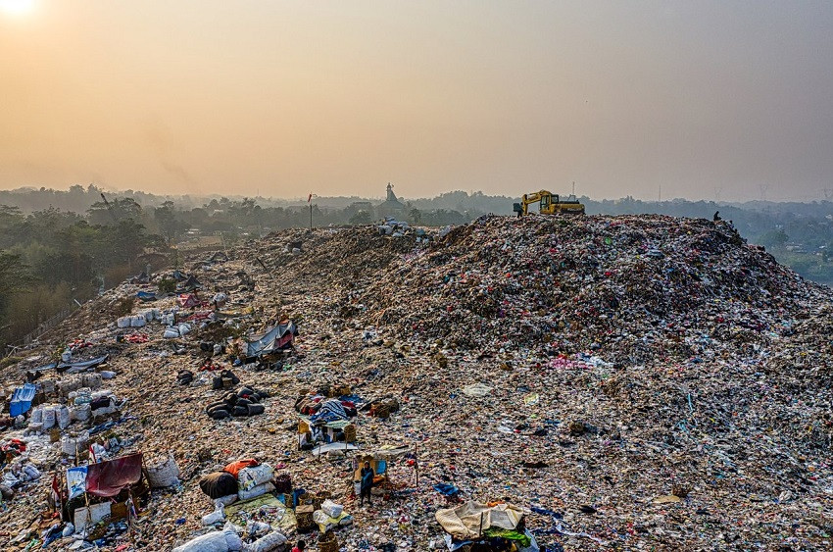
No a la Contaminacion

Slide 5
Muertes por la contaminacion
Según datos de 2015, más de nueve millones de personas murieron debido a los efectos de la contaminación.[4]​ Además, el aumento de gases de efecto invernadero, como el dióxido de carbono, ha alcanzado niveles históricos: en 2021, la concentración de CO2 en la atmósfera llegó a 419,7 partes por millón, según la Organización Meteorológica Mundial. Los principales emisores de CO2 incluyen China, Estados Unidos e India, mientras que países como Alemania presentan altos niveles debido a su dependencia del carbón.

Slide 6
Protege el medio ambiente
Frente a este problema global, se han implementado estrategias de mitigación, como la regulación de emisiones y el fomento del desarrollo sostenible. Organismos internacionales como la ONU promueven estas iniciativas para proteger el medio ambiente y garantizar un futuro sostenible para las próximas generaciones.

Slide 7
La contaminación del aire
La contaminación del aire a pequeña escala siempre ha estado entre nosotros. Según un artículo de 1983 de la revista Science: el hollín hallado en el techo de cuevas prehistóricas provee amplia evidencia de altos niveles de contaminación que estaban asociados a una inadecuada ventilación de las fogatas.

